Slide 1
Государственное учреждение образования
«Гимназия №2 г. Солигорска»
Людмила Антоновна Ларчик
Учитель истории и обществоведения высшей квалификационной категории
Урок истории Беларуси в 6 классе
Тема урока : «Княжение Витовта»

Slide 2
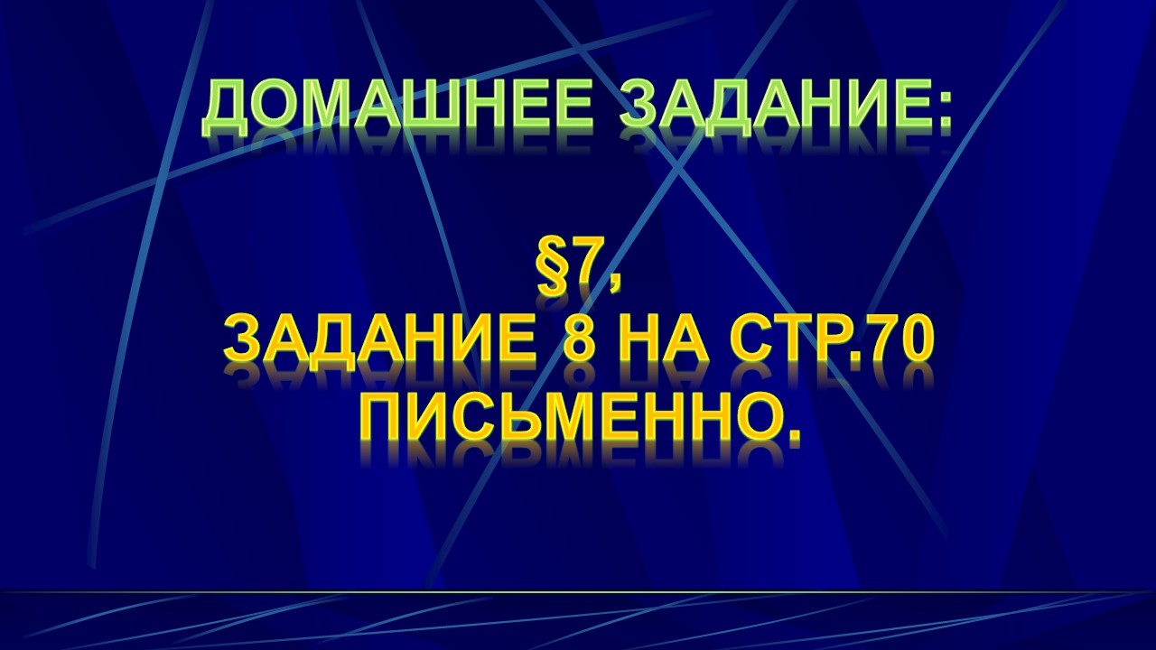

Slide 3
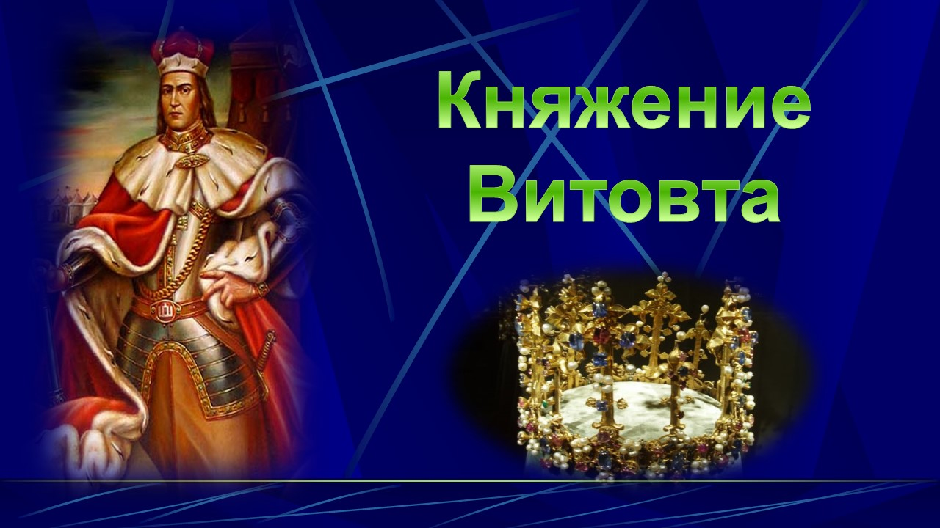

Slide 4
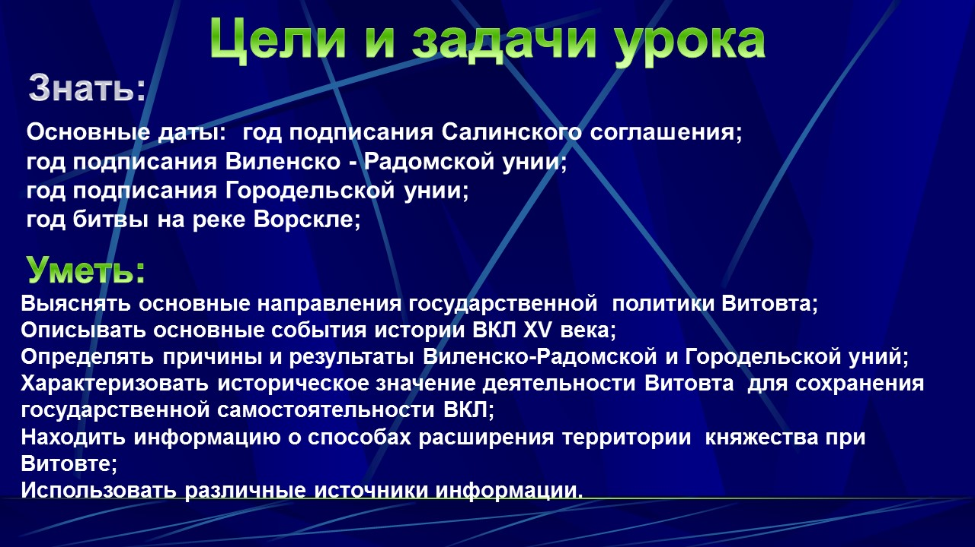

Slide 5
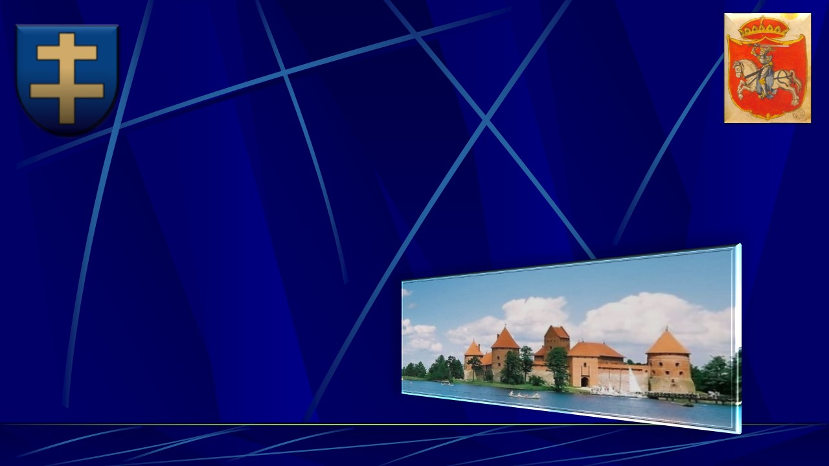
Вспомните:
Что нам уже известно о Витовте?
Когда было подписано Островское соглашение?
Кто принимал участие в его подписании?
Что было предметом спора?
Какие права, согласно этого соглашения, получил Витовт?

Slide 6
Витовт это Городенский, берестейский и каменецкий князь, сын Кейстута, дяди Ягайло, которого он заточил, а потом и убил в Кревском замке. Вытовту удалось бежать и стал угрожать Ягайло захватом власти, заключив союз с крестоносцами.
2. В 1392г. Было подписано Островское соглашение.
3. Его подписали Ягайло и Витовт.
4. Причиной его подписания стала борьба за власть.
5. После подписания Островского соглашения Витовт провозглашался Великим князем литовским, но признавал зависимость от Ягайло, то есть становился его вассалом.

Slide 7
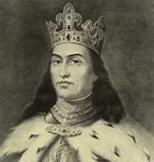
Не желая признавать вассальную зависимость от Польши, Витовт занялся укреплением своей власти.
Познавательное задание!
Какие шаги предпринял
Витовт для восстановления
самостоятельности
ВКЛ?
Стр.63-64.

Slide 8
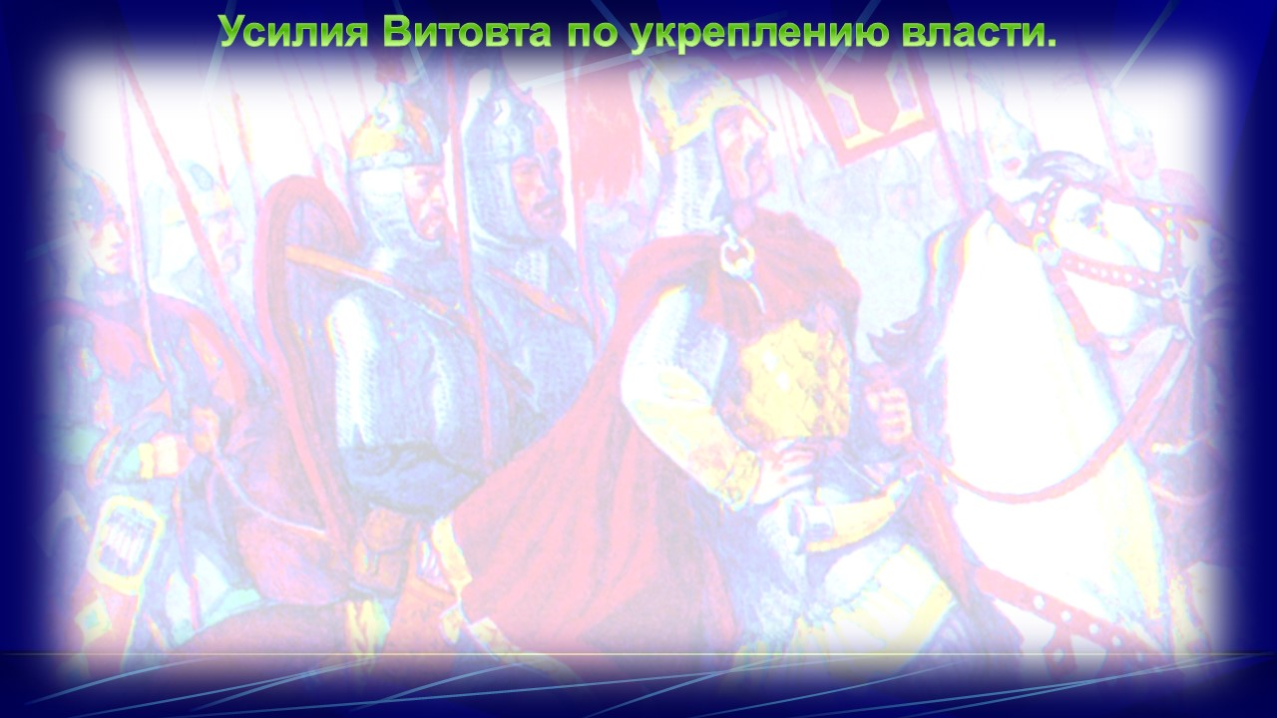
За верную службу щедро наделял землей мелких и средних феодалов, которые усердно исполняли его поручения;
Крупных удельных князей Витовт лишал уделов;
Изгонял из княжества своих противников;
В крупные удельные княжества назначал своих наместников;
Мятежи крупной знати безжалостно подавлялись Витовтом;
Чтобы усилить вассальную зависимость некоторых крупных князей, он вместо отнятых владений давал другие, более мелкие.

Slide 9
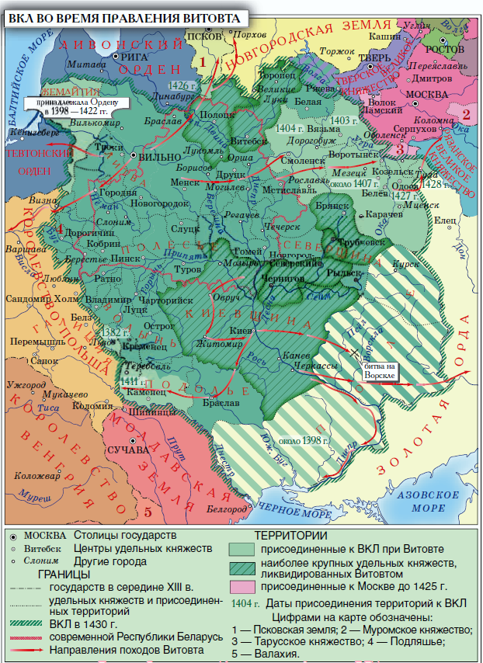
Внешняя политика Витовта.
Поработаем с картой
1398г. Новгород Великий
Определите основные направления походов Витовта.
Витовт мечтал о грандиозных завоеваниях на Востоке.
Для этого он планировал поставить во главе Золотой Орды своего союзника Тохтамыша. Взамен Витовт надеялся получить от него земли всей Руси.
Витовт заручился поддержкой западных стран.
Папа Римский объявил завоеватеные планы Витовта крестовым походом.
Смоленск
Поход против татар на Дон
Земли в низовьях Днепра

Slide 10
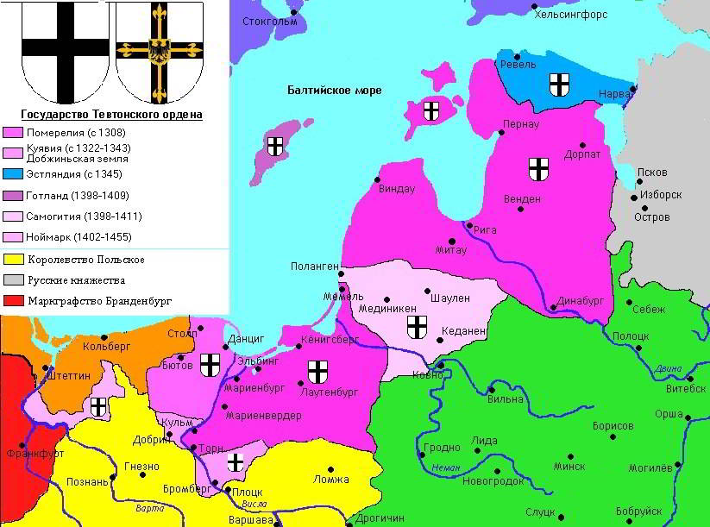
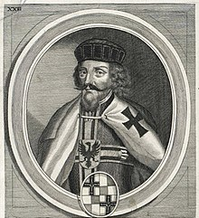
Внешняя политика Витовта.
В 1398 г. Витовт заключил Салинское соглашение с Тевтонским орденом.
Как вы думаете, какова была цель заключения данного соглашения?
Целью Салинского соглашения была подготовка к войне против восточных княжества.
А чтобы ничто не мешало воевать на востоке, нужно было обеспечить мир на Западе.
По условиям соглашения часть Жемайтии переходила к Тевтонскому ордену.
В честь соглашения был устроен пир, на котором Витовт был провозглашён «королем Литвы
и Руси».

Slide 11
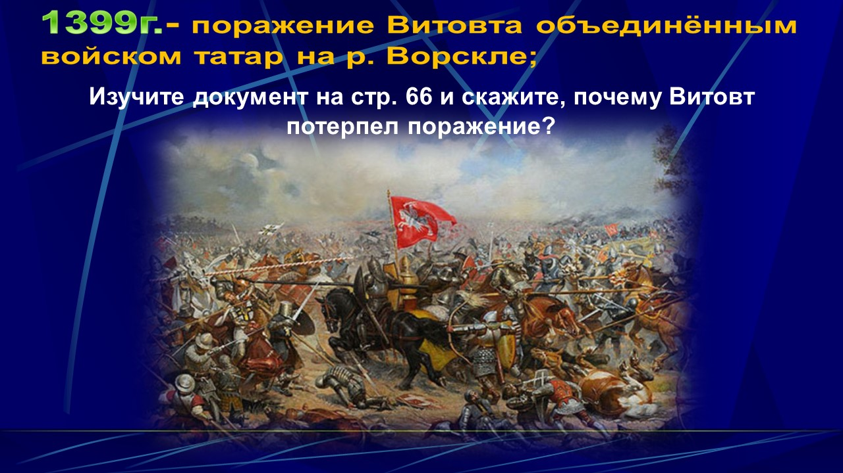

Slide 12
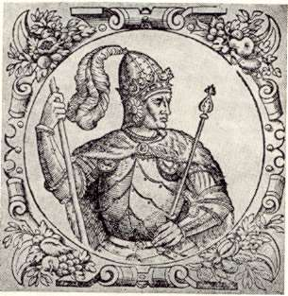
Причины унии:
активизация противников Витовта после поражения на Ворскле;
стремление к покорению русских княжеств;
желание вернуть Жемайтию.
Содержание унии.
Получал титул «великого князя ВКЛ»;
2. Провозглашался пожизненным правителем ВКЛ;
3. Получал полную свободу в решении внутренних дел ВКЛ;
После его смерти, если не будет наследников, ВКЛ должно перейти под власть Ягайло;
Витовт

Slide 13
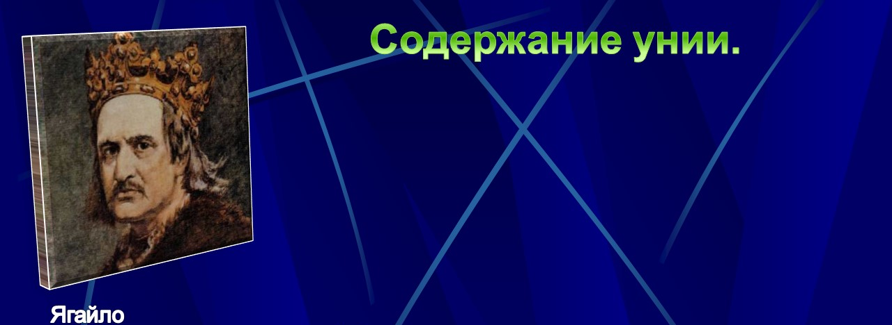
Стал именовать себя «королём польским и верховным князем литовским»;
В случае смерти Ягайло и прекращения его династии, польские феодалы обязывались не выбирать короля без согласия
феодалов ВКЛ.
Результат унии.
Самостоятельность ВКЛ восстановлена.

Slide 14
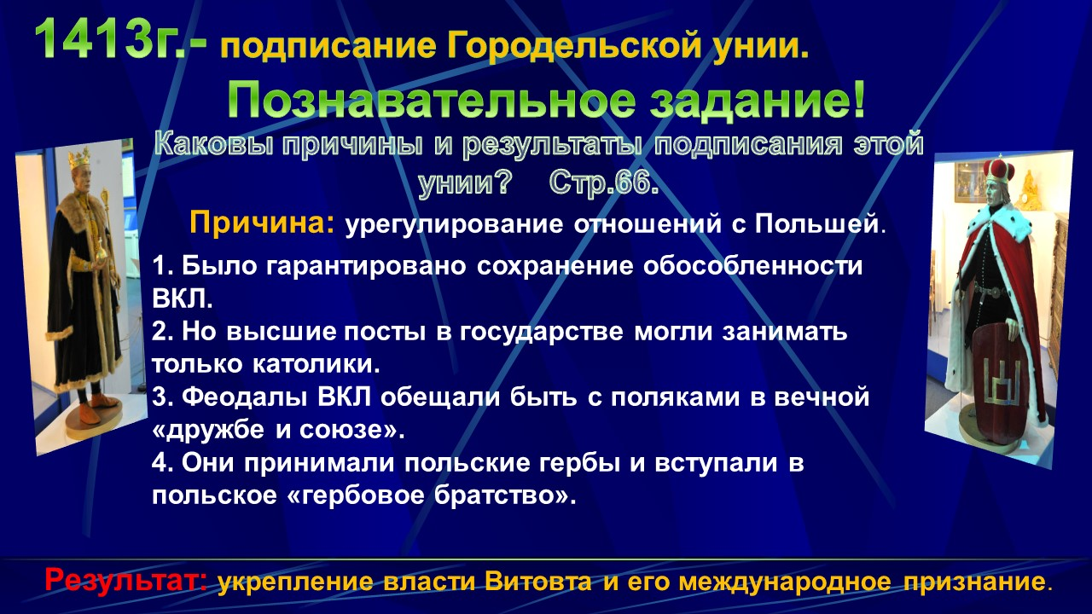
1413г.- подписание Городельской унии.
Познавательное задание!
Каковы причины и результаты подписания этой унии? Стр.66.
Причина: урегулирование отношений с Польшей.
1. Было гарантировано сохранение обособленности ВКЛ.
2. Но высшие посты в государстве могли занимать только католики.
3. Феодалы ВКЛ обещали быть с поляками в вечной «дружбе и союзе».
4. Они принимали польские гербы и вступали в польское «гербовое братство».
Результат: укрепление власти Витовта и его международное признание.

Slide 15
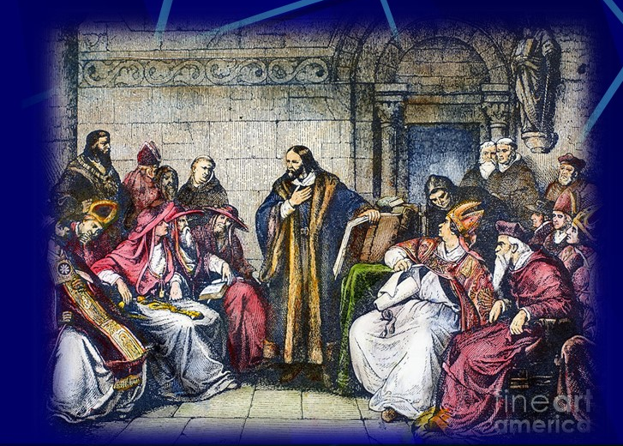
1414-1417г.- Констанцкий собор католической церкви.
Какие вопросы на нём
обсуждались?
Собор
рассмотрел претензии Тевтонского ордена к ВКЛ и Польше.

Slide 16
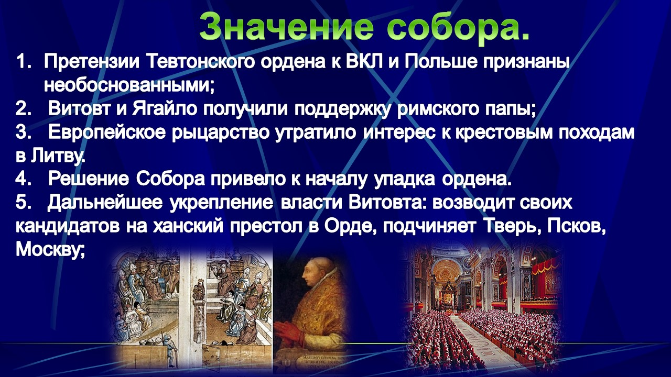
Претензии Тевтонского ордена к ВКЛ и Польше признаны необоснованными;
2. Витовт и Ягайло получили поддержку римского папы;
3. Европейское рыцарство утратило интерес к крестовым походам в Литву.
4. Решение Собора привело к началу упадка ордена.
5. Дальнейшее укрепление власти Витовта: возводит своих кандидатов на ханский престол в Орде, подчиняет Тверь, Псков, Москву;

Slide 17
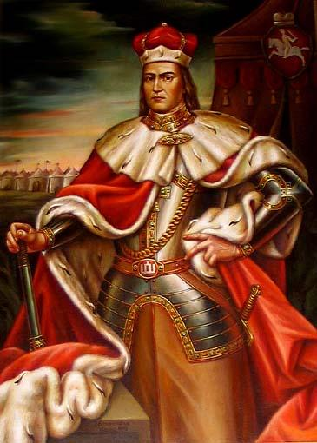
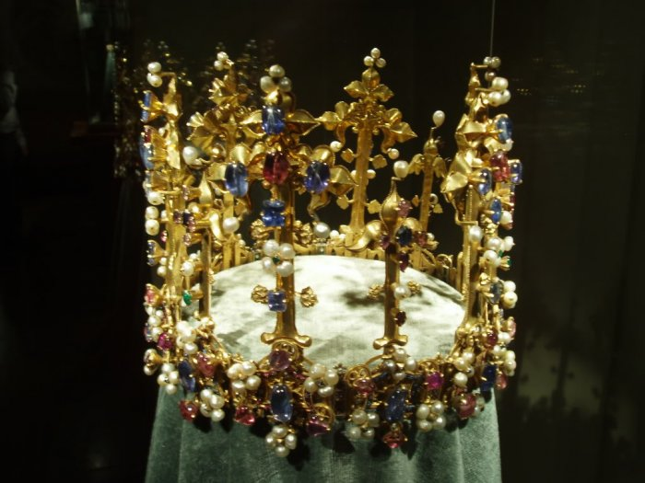
ПРОБЛЕМНОЕ ЗАДАНИЕ!
Чем вы объясните стремление Витовта получить королевский титул?
Когда Витовт впервые был объявлен
королём?
Уравнять титулы Витовта и Ягайло;
Этим были бы устранены последние признаки зависимости ВКЛ от Польши.
После подписания в 1398г. Салинского соглашения с Тевтонским орденом.

Slide 18
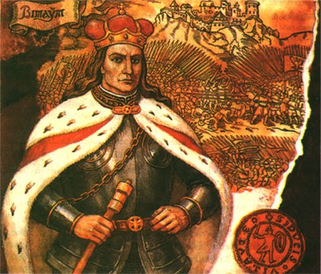
1422г.- чешские гуситы, ведущие борьбу с германским императором Сигизмундом I Люксембургом, желая добиться поддержки, предлагают Витовту стать чешским королём .
1429г.- Луцкий съезд феодалов с участием германского императора и польского короля, предложил Витовту корону Литвы и Руси.
Почему Витовт так
и не стал королём?
Поляки перехватили корону, высланную германским императором;
27 октября 1430г. Витовт умер.

Slide 19
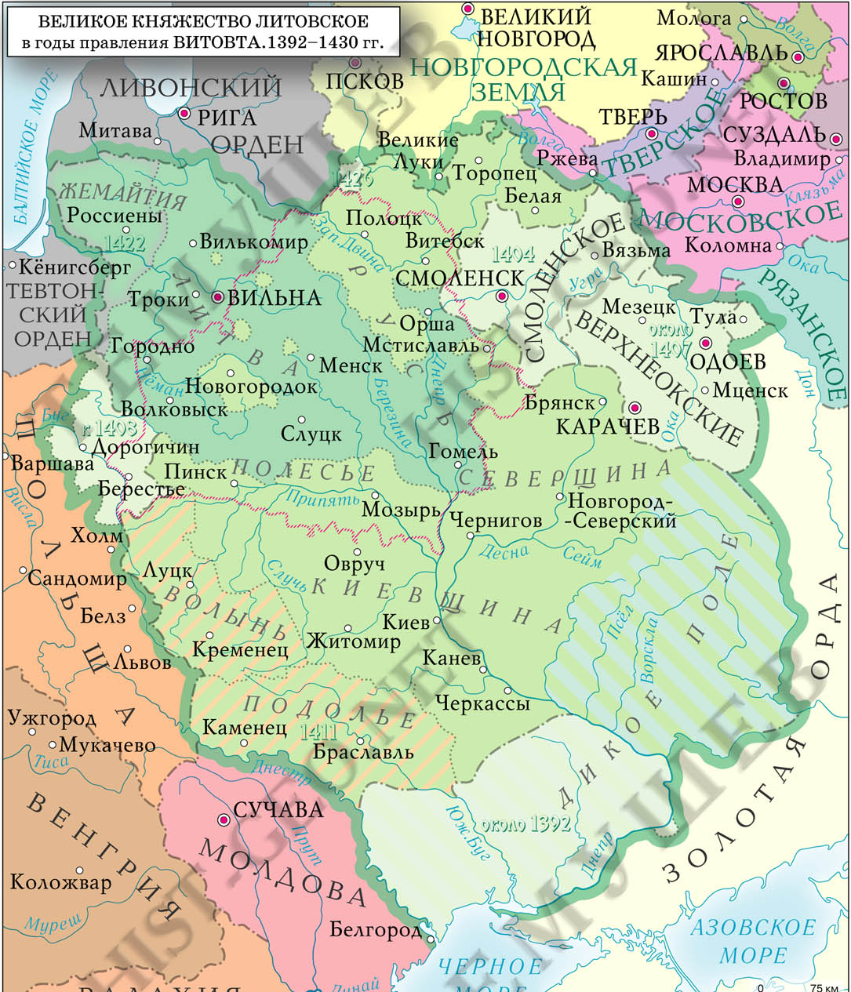
Основные выводы:
1. Главная цель правления Витовта- борьба за восстановление могущества ВКЛ;
2. Результатом этой борьбы стало расширение
границ ВКЛ;
3. К концу правления Витовта ВКЛ превращается
в самое могущественное и крупное государство
Европы;
Однако после смерти Витовта вновь началась борьба за власть.
Это привело к ослаблению Великого Княжества.

